Slide 1


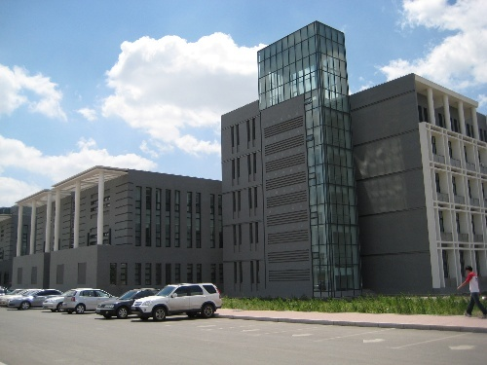
人工智能基础
教学安排
授课教师：吕 帅
2023.09
计算机科学与技术学院

Slide 2
1. 教学内容
1. 人工智能绪论（2学时）
2. 智能Agent（2学时）
3. 经典搜索（8学时）
4. 非经典搜索（4学时）
5. 对抗搜索（4学时）
6. 逻辑推理（4学时）
7. 自动规划与复杂决策（4学时）
8. 强化学习与迁移学习（4学时）
Notes:
项目名称，依托学科和实验室，单独一页

Slide 3
2. 教材与参考书
教材
  人工智能: 一种现代方法(第3版). (美)Stuart Russell, Peter Norvig. 殷建平, 祝恩, 刘越, 等译. 清华大学出版社, 2013
参考书
  人工智能原理. 刘叙华, 姜云飞.吉林大学出版社, 1995
  人工智能——一种现代方法(第二版). (美)Stuart Russell, Peter Norvig. 姜哲, 金奕江, 张敏, 等译. 人民邮电出版社, 2004
  人工智能基础. 马少平. 清华大学出版社, 2004
Notes:
项目名称，依托学科和实验室，单独一页

Slide 4
3. 先修和后续课程
先修课程
  《程序设计基础》
  《离散数学》
  《数据结构》
  《算法分析与设计》
后续课程
  《机器学习》
  《数据挖掘》
Notes:
项目名称，依托学科和实验室，单独一页

Slide 5
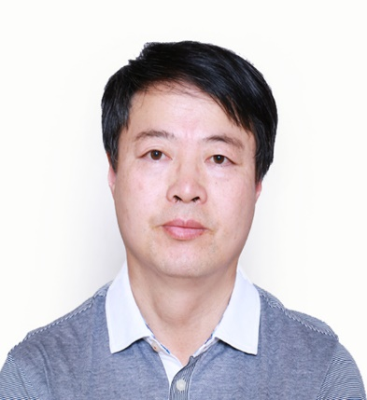
4. 教学团队
课程负责人：李占山
  吉林大学计算机科学与技术学院
  工学博士、教授、博士生导师
  研究领域：人工智能及其应用
  教学团队成员
  吕帅、卢欣华、赖永、高万夫、李静瑶
Notes:
项目名称，依托学科和实验室，单独一页

Slide 6
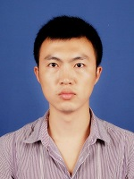
5. 主讲教师
吕帅
  吉林大学计算机科学与技术学院
  工学博士、副教授、博士生导师
  研究领域：人工智能、机器学习、自动推理
  主持国家自然科学基金项目等科研项目13项，参加科研项目27项
  在国内外期刊和会议上发表学术论文125篇，其中：SCI和EI检索学术论文94篇
Notes:
项目名称，依托学科和实验室，单独一页

Slide 7
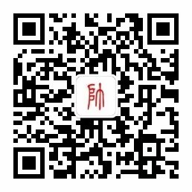
6. 教学安排
授课时间和地点
  第01-06周：周五11-13节，逸13阶
  第01-05周：周日11-13节，逸13阶
答疑时间和地点【暂定】
  周五课后
Notes:
项目名称，依托学科和实验室，单独一页

Slide 8
7. 考核要求
针对课程内容，撰写2份相关研究报告，具体要求课程中期布置
提交时间和地点
  截止时间：2023年11月03日（周五）16:00
  王湘浩楼B230、B227室
Notes:
项目名称，依托学科和实验室，单独一页

